Slide 1
بررسی مسائل و راهکارهای امنیتی در اینترنت اشیا (IoT)
دانشجو:
استاد:
سال تحصیلی:
نام درس:

Slide 2
فصل اول: مقدمه
با اینترنت اشیاء، روش دسترسی به داده ها از دنیای واقعی تغییر یافته است. زیرساخت لوازم هوشمند متشکل از هزاران تا میلیون‌ها شبکه حسگر کوچک با قابلیت‌های محاسباتی و شبکه‌ای خاص برای شناسایی محیط می باشد. امنیت نیز ذاتا تکنیکی است که تضمین می کند حفاظت به اندازه سطوح توسعه و اجرای مصرف کننده، یک هدف مهم است. در دهه های اخیر، شبکه های حسگر بی سیم (WSN) از یک زمینه علمی اغوا کننده به یک فن آوری کاربردی برای حوزه های مختلف تبدیل شده اند. تفسیر و مشخصات یک برنامه ، تأثیر قابل توجهی بر اقدامات حفاظتی مورد استفاده برای ایمن سازی شبکه دارد. علاوه بر این، استانداردهای WSN جدیدی در حال ایجاد است، که به نظر می رسد برخی از چالش های امنیتی نادیده گرفته شده اند، زیرا این دستورالعمل ها در وهله اول بر حفظ ارتباط بین شبکه ها متمرکز هستند.
1/16
مقدمه
فصل اول
1

Slide 3
هدف اول این مطالعه، ارائه یک نمای کلی از تعامل بین شرایط، چارچوب ها و روش های احراز هویت است. سپس بطور خاصی توضیح می دهیم که چگونه سیستم‌های مختلف، نرم‌افزارها و معماری‌های سیستم می توانند بر شناسایی و یکپارچه‌سازی سیستم خدمات ایمنی تأثیر بگذارند. در نهایت، یک طرح کلی از روش‌های جدید امنیت سایبری حسگر را ارائه می‌کنیم و مدل‌های امنیتی و چالش‌های کلیدی را مشخص می نماییم. . برنامه های IoT با توجه به معماری که دارند به دلیل در دسترس نبودن برخی از این اقدامات ایمنی، مانند مشخصات ناکافی و غیرقابل اعتماد رسانه های شبکه ای در رمزگذاری و مجوز ، نسبت به خطرات ایمنی پاسخگو هستند. در نتیجه، وقتی IoT در دسترس باشد، همه، چه افراد و چه کسب و کارها تحت تأثیر قرار خواهند گرفت.
2/16
مقدمه
فصل اول
1

Slide 4
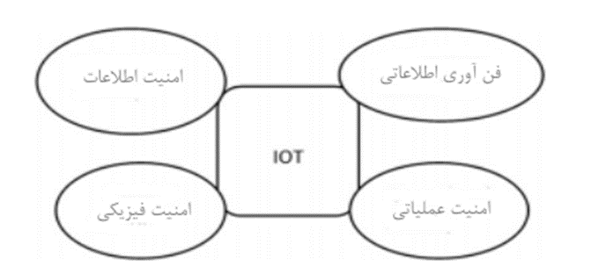
IoT این اجزای بعدی را نیز با هم ترکیب می کند.
3/16
مقدمه
فصل اول
1

Slide 5
لطفا توجه داشته باشيد
که اين فايل تنها بخشی از محصول بوده و صرفا جهت معرفی محصول ميباشد
برای خريداری و دانلود فايل کامل مقاله به زبان فارسی
با فرمت پاورپوينت (با قابليت ويرايش(
اينجا کليک نماييد.
فروشگاه اينترنتی ايران عرضه www.iranarze.ir
5
4
3
2
1

